Slide 1
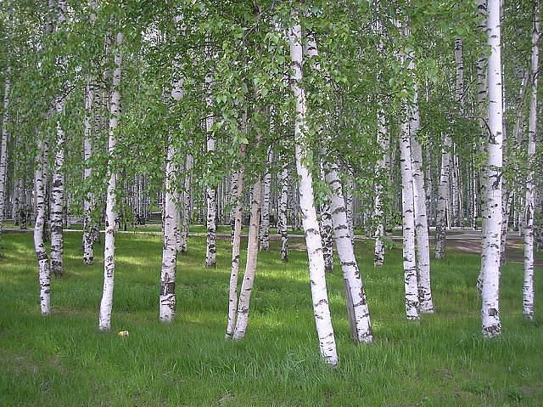
Урок музыки в 3 классе
Тема: «Мелодизм, напевность народной песни»
Автор: учитель начальных классов Николаева Ю.В.

Slide 2
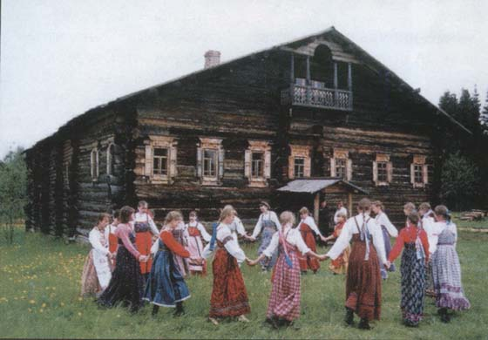

Slide 3
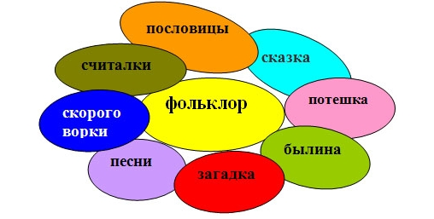
Что такое русское народное творчество?

Slide 4
Народная музыка или фольклорная
(англ. Folklore) – музыкально-поэтическое творчество народа

Slide 5
Фольклор устное письменное творчество

Slide 6
Задолго
до возникновения письменных музыкальных традиций еще в первобытном обществе сформировались и развивались самостоятельные жанры музыкального искусства.

Slide 7
Жанры музыкального искусства песенные танцевальные инструментальные

Slide 8
Песня – наиболее простая и распространенная форма вокальной музыки, объединяющей поэтический текст с легко запоминающейся мелодией.

Slide 9
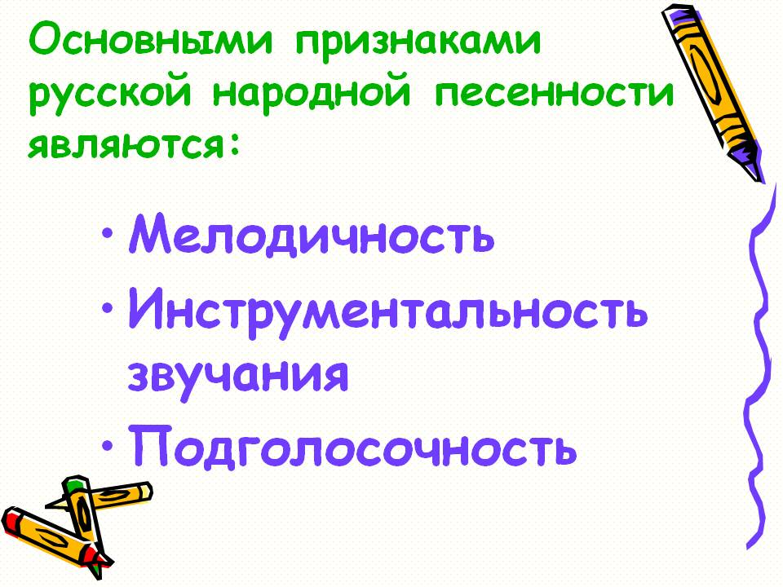

Slide 10
Песня может исполнятся как одним певцом (сольные) так и хором (хоровые).
Песни поют с инструментальным сопровождением и без него.

Slide 11
Жанры песен:
Исторические песни и былинный эпос
Героико-патриотические
Лирические песни
Походные песни
Календарные песни
Обрядовые песни
Частушки и страдания

Slide 12
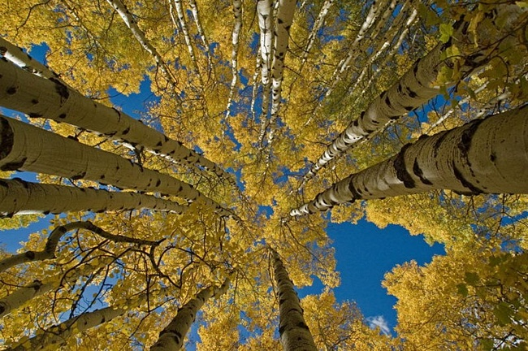
Спасибо за внимание!

